Slide 1

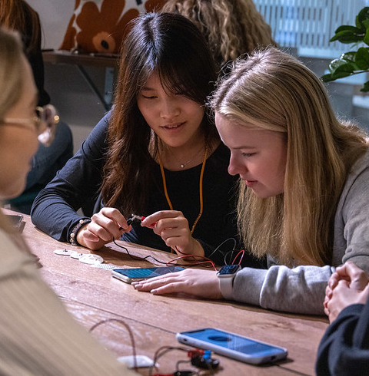









Shaking up Tech on tekniikan alan
opintotapahtuma lukioikäisille naisille
ja sukupuolivähemmistöille.
Hae tapahtumaan ja ole mukana
uudistamassa alaa!
HAKUAIKA 1.-31.10.2026!

Slide 2


  HAE MUKAAN 1.10.-31.10.2026!

